Slide 1
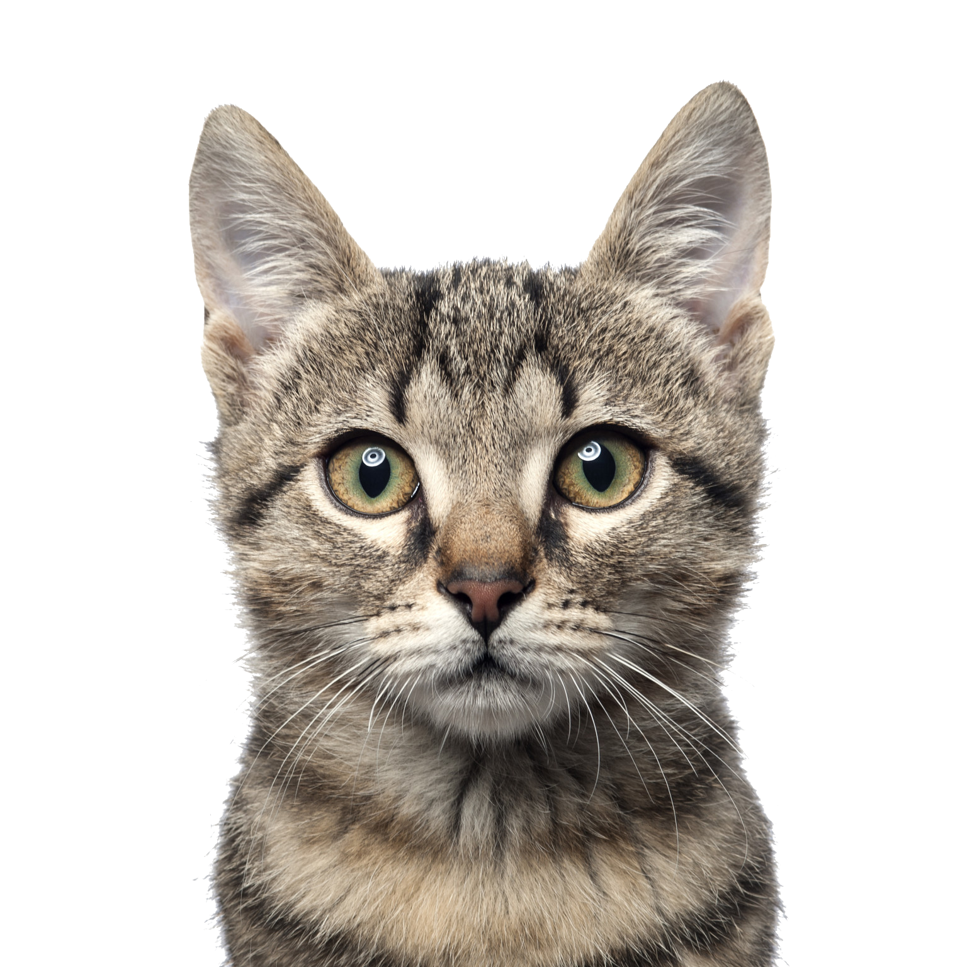
Projet de semestre
Chator
Huck Mélanie
Purro Jan
Rouiller Bastien
Santamaria Miguel
Wolleb Benoist
Présentation intermédiaire

Slide 2


Plan
1
Chator en bref
Planification
Réalisations
Problèmes rencontrés
Points positifs
Bilan

Slide 3
Chator en bref
Application de chat centralisée
Salles de discussion
Salle privée ou publique
Échange de messages sécurisé
Stockage de messages sécurisé
2

Slide 4
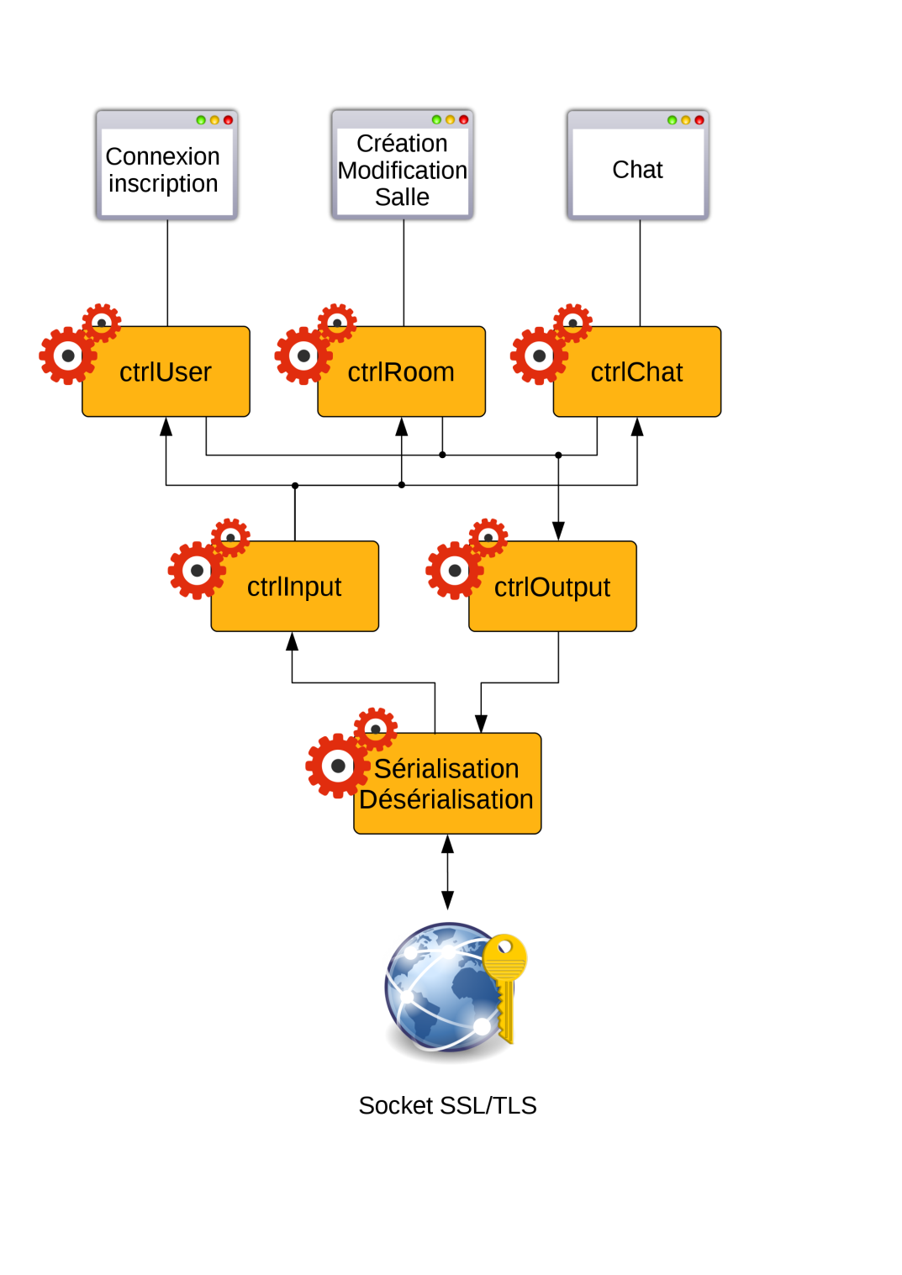
Schéma général
3

Slide 5
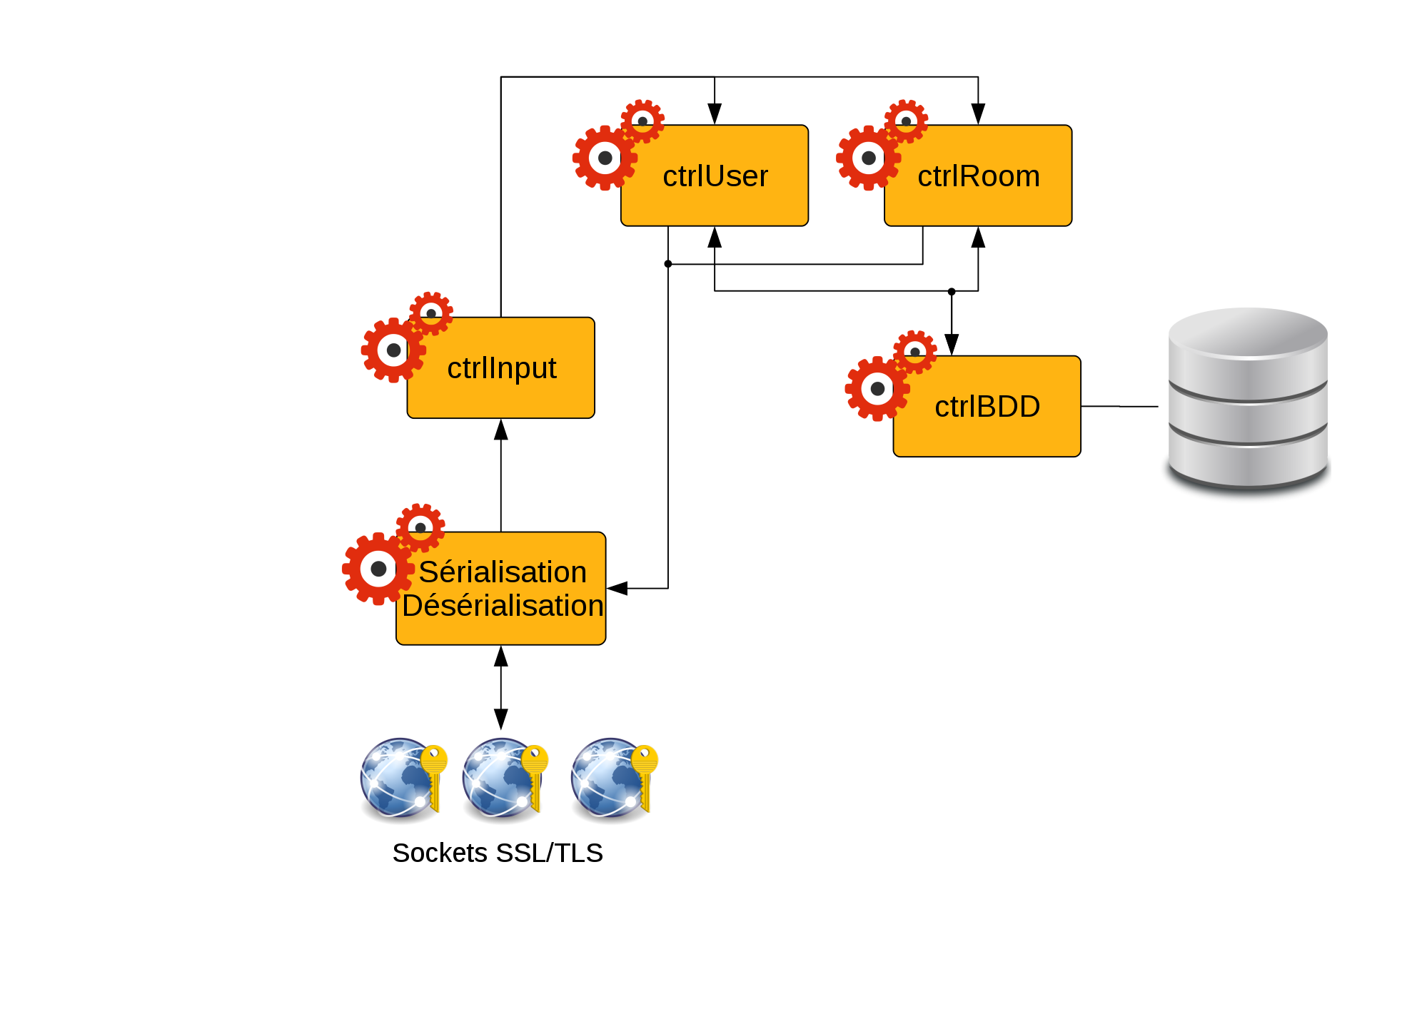
Schéma général
4

Slide 6
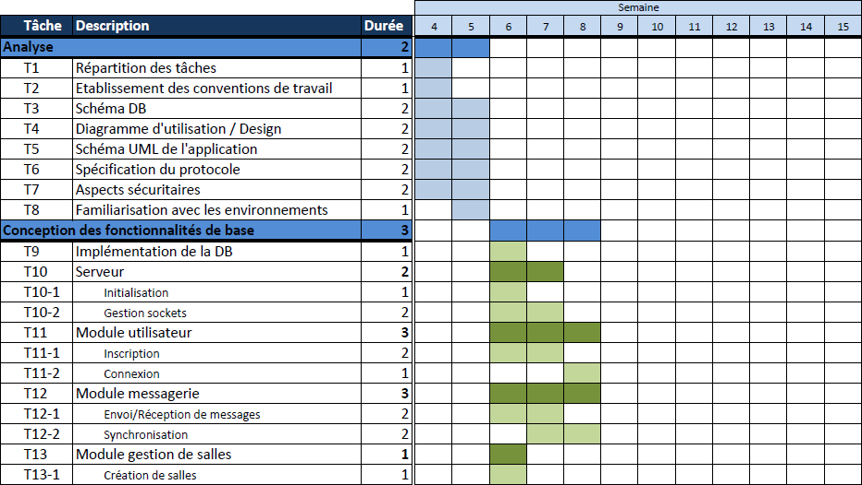
Planification Initiale
5

Slide 7
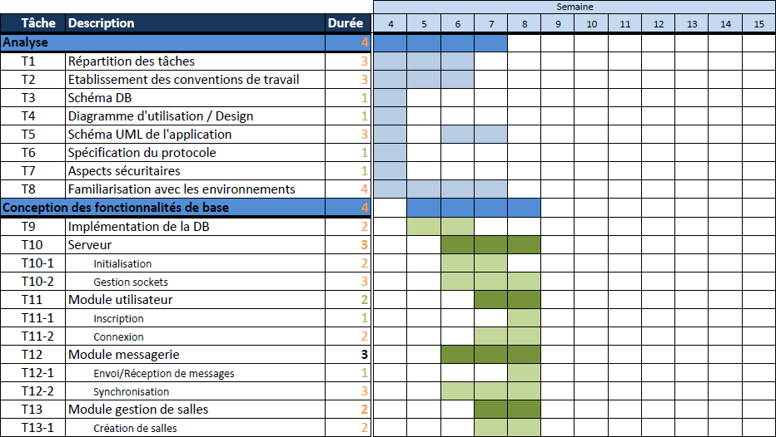
Planification Actuelle
6

Slide 8

Réalisations
Interfaces Fait
Initialisation du serveur Fait
Gestion des sockets Fait
Inscription utilisateur Partiel
Connexion utilisateur Fait
Échange de messages Fait
Création de salles Fait (non testé)
Documentation Tenue à jour
7

Slide 9

Documentation
Planification réelle A jour
Journal de bord A jour
UML, aspects techniques En constante évolution
Documentation générale En cours
Pour le moment, plusieurs fichiers, mais une centralisation est prévue.
8

Slide 10

Problèmes organisationnels
Problèmes techniques
Problèmes Rencontrés
Gestion et synchronisation des travaux de chaque personne.
Suivi des conventions de codage.
Application du modèle MVC.
Mises à niveaux et formations.
Établissement de la communication entre le serveur et le client.
Installation de bibliothèques tierces sur Windows (SSL).
Dépendances circulaires.
9

Slide 11

Aspects positifs
Bonne entente au sein du groupe.
Projet intéressant et motivant.
Apprentissage de Qt, perfectionnement du C++.
Découpage des tâches.
10

Slide 12
Bilan
La planification a été plutôt bien respectée pour le moment.
Les fonctionnalités de bases sont (presque) implémentées.
Globalement pas ou peu de retard.
Quelques problèmes rencontrés mais rien d'insurmontable.
Impressions personnelles…
11

Slide 13

Merci pour votre attention

